Slide 1
مهارات تنفيذ التدريس (2)

Slide 4
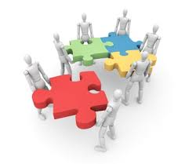

Slide 5
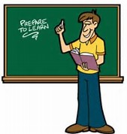
وتكمن أهمية هذه المرحلة في كونها تستدعي من المعلم القيام بالعديد من الإجراءات والأساليب والمهارات المعقدة من أجل إكساب المتعلمين الخبرات التربوية المستهدفة. وتعرّف هذه المرحلة بأنها : الانتقال من مرحلة التصور والتخطيط إلى مرحلة الممارسة والتطبيق .

Slide 6
رابعا : مهارة التهيئة للدرس تعد هذه المهارة أولى مهارات عرض الدرس وإلقائه على المتعلمين ولذا فقد اكتسبت أهمية خاصة في منظومة التدريس مما يحتم على المعلم أن يبتكر ويبحث عن كافة السبل التي تثير اهتمام تلاميذه . وهي كل ما يقوله المعلم ويفعله بهدف إعداد المتعلمين للدرس الجديد حتى يكونوا في حالة جيَدة تسمح لهم بتلقي الدرس .

Slide 7
ماهي فوائد التهيئة للدرس؟

Slide 8
من أهداف التهيئة للدرس :
تركيز انتباه المتعلمين على الموضوع الجديد .
إعطاء المتعلمين فكرة عن محتوى الدرس .
تكوين توقعات المتعلمين لما سيتم تعلمه .

Slide 9
أنواع التهيئة للدرس
التهيئة التوجيهية:
يلجأ إليها المعلم لتوجيه انتباه المتعلمين نحو موضوع الدرس باستخدام أساليب عديدة كطرح الأسئلة .
التهيئة الانتقالية:
يستخدمها المعلم في تسهيل الانتقال التدريجي من شرح نقطة إلى أخرى أو نشاط إلى آخر في الدرس .
التهيئة التقويمية:
تقويم ما تم تعلمه قبل الانتقال إلى أنشطة أو خبرات جديدة .

Slide 10
من أهم المهارات الفرعية المكونة لمهارة التهيئة :
توفير بيئة تعليمية مواتية للتعليم الفعَال .
تنويع أساليب التهيئة وفقا لطبيعة الدرس .
قضاء وقت مناسب في التمهيد للدرس .

Slide 11
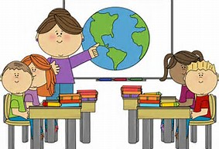
خامسا :مهارة شرح الدرس تعد من أهم مهارات منظومة التدريس وهي تبدأ حالما ينتهي المعلم من تهيئة طلابه تماما للدرس الجديد ,وفيها يتم الاستعانة بطرائق التدريس المناسبة للموقف التعليمي .

Slide 12
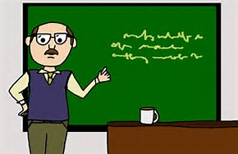
وتعرّف مهارة شرح الدرس بأنها : مجموعة من السلوكيات الحركية واللفظية التي يقوم بها المعلم بدقة وسرعة بغية إيضاح محتوى تعليمي معين للمتعلمين مع الاستعانة بأدوات الشرح المساندة .

Slide 13
أنواع شرح الدرس
الشرح الإيضاحي
يوضح ماهية الألفاظ والأفكار والأشياء
الشرح الوصفي
وهو الذي يصف عملية أو إجراء أو تركيبا معينا .
الشرح السببي
وهو الذي يوضح الأسباب والعوامل التي أدت إلى حدوث ظاهرة أو حدث معين .

Slide 14
أدوات شرح الدرس :
الوسائل التعليمية
تلعب دورا مهما في شرح المواد الدراسية بكافة أنواعها لأنها توفر الخبرات الحسية التي تعطي معنى مجسدا للعبارات اللفظية فمنها العينات والصور ....
ضرب الأمثلة
من أدوات الشرح التي يوظفها المعلم في الشرح لأنها تسهم في توضيح معاني المفاهيم.
إيراد التشبيهات
تستخدم بكثرة في التدريس بغية إيضاح شي صعب على المتعلمين من خلال تشبيهه بشيء آخر مماثل له ومألوف لديهم .

Slide 15
من أهم المهارات الفرعية المكونة لمهارة الشرح :
عرض الدرس بسرعة تناسب مستويات المتعلمين.
شرح الدرس بأسلوب منطقي ومترابط ومتسلسل .
تنويع الحركة والصوت بما يخدم الموقف التعليمي.

Slide 16
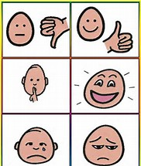
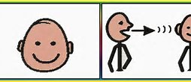
سادسا :مهارة التفاعل
غير اللفظي
و
اللفظي

Slide 17
ماهو مفهوم التفاعل؟؟

Slide 18
هل التدريس عملية تفاعل ؟
نعم ، فعملية التدريس لا تخرج عن كونها عملية تفاعل مباشر واتصال إنساني دائم بين المعلم والمتعلمين.

Slide 19
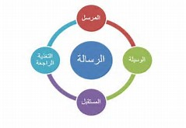
يقابلها في عملية التدريس:
معلم أو متعلم .
محتوى الدرس.
لغة لفظية أو غير لفظية.
معلم أو متعلم .
تغذية راجعة.
لنتذكر معًا عناصر عملية الاتصال الناجحة :

Slide 20
(عملية اتصال أو تفاعل بين شخصين أو أكثر ،يؤثر كل منهم في الآخر ،من خلال الأفكار المتبادلة بينهم ،فيتم تعلم شيء ما بواسطة عملية التفاعل هذه).

Slide 21
يمثل التفاعل اللفظي للمعلم مهارة من أهم مهارات تنفيذ التدريس ,إذ يتوقف عليها نجاح عملية الاتصال في الموقف التعليمي.
التفاعل اللفظي وأهميته :

Slide 22
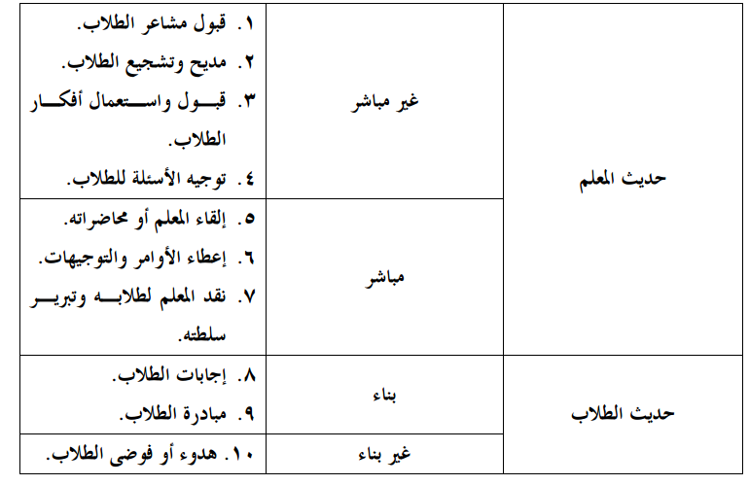
دراسة فلاند رز للتفاعل اللفظي داخل الصف:

Slide 23
التفاعل غير اللفظي
يمكن تقسيمه إلى نوعين :
1- مقصود...(النوع السائد في عملية التعليم )
2- تلقائي...

Slide 24
أهم المهارات الفرعية المكونة لمهارة التفاعل اللفظي وغير اللفظي:
تمتع المعلم بطلاقة لغوية.
تنويعه لصوته.
سماعه لأفكار المتعلمين وقبولها وتطويرها.
قبوله لمشاعرهم والتعامل معهم بلطف.
تشجيعهم باستمرار.
طرح أسئلة حول المادة والإصغاء لإجاباتهم.
نقده لهم بهدف تعديل سلوكهم إلى الأفضل.
حثهم على التفاعل والمشاركة .
توظيف الحركة والرموز غير اللفظية في توصيل المطلوب.

Slide 25
سابعا : مهارة إثارة الدافعية

Slide 26
ماهو مفهوم الدافعية بشكل عام ؟

Slide 28
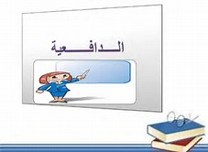
مفهوم الدافعية للتعلم :
حالة داخلية لدى المتعلم تدفعه إلى الانتباه للموقف التعليمي ،والإقبال عليه بهمة ونشاط مع الاستمرار في هذا النشاط حتى يتحقق التعلم.

Slide 29
(هذا المعلم ماهر في إثارة دافعية طلابه للتعلم ) ما المقصود بهذه العبارة؟؟؟
إذًا تتمثل هذه المهارة في (مجموعة السلوكيات التدريسية التي يقوم بها المعلم،بسرعة ودقة، بغرض إثارة رغبة هؤلاء المتعلمين في تعلم موضوع ما،وتحفيزهم على القيام بأنشطة تعليمية ذات صلة بهذا الموضوع،والاستمرار فيها حتى تتحقق الأهداف ويتم تعلم الموضوع).

Slide 30
أساليب زيادة الدافعية للتعلم
تنويع الحركة
توظيف الإيماءات
تركيز الانتباه
توظيف الصمت
تحويل التفاعل
أسلوب التعاقد

Slide 31
أهم المهارات الفرعية المكونة لمهارة إثارة الدافعية:
تشجيع المتعلمين للتعلم بأساليب تربوية شائعة.
إبراز قيمة العلم والتعلم في حياة الطلاب والمجتمع.
تحدي قدرات المتعلمين بمواقف ومشكلات تدفعهم للتفكير والتعلم .

Slide 32
4) إثارة الدهشة والفضول لدى المتعلمين كلما أمكن ذلك
5)إتاحة فرص كافية للنجاح أمام كل متعلم وفق قدراته.
6)اعتماد أساليب الدفع الداخلي للمتعلم كاستغلال ميوله واهتماماته.
7)الحركة،الإيماءات ،الوسائط ،الأنشطة الممتعة،تحويل التفاعل البيئة،المكافآت.

Slide 33
شكرا لحسن استماعكن...

